Slide 1
第四章 线性方程组
第一节 高斯消元法
第二节 齐次线性方程组
第三节 非齐次线性方程组
第四节* 投入产出数学模型
第五节 本章概要与典型例题分析

Slide 2
第一节 高斯消元法
1 高斯消元法
2 增广矩阵的初等行变换
3 小结

Slide 3
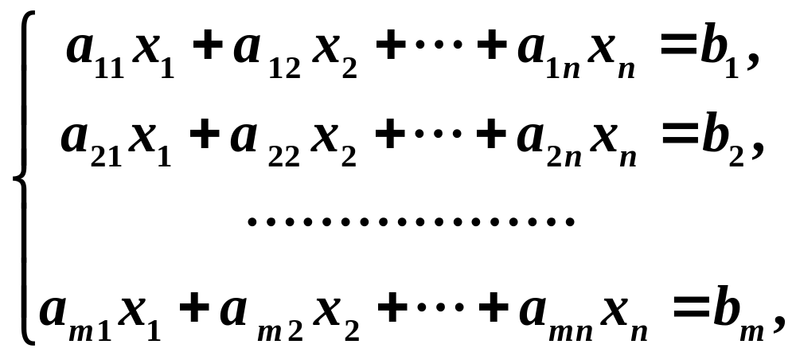
在第一章中，我们学习了利用克莱姆法则来求解线性方程组.使用克莱姆必须满足两个条件：
（1）未知量的个数与方程的个数要相等;
（2）系数行列式不为零.
下面来讨论一般的线性方程组的求解问题.
（4.1）

Slide 4

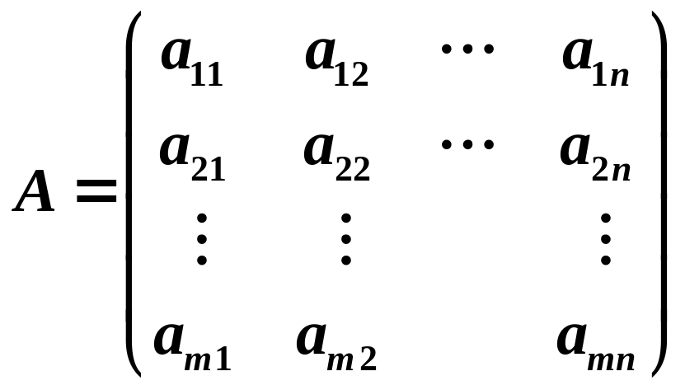
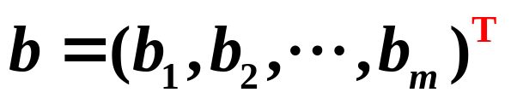
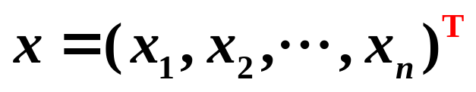
方程组（4.1）的矩阵形式为
其中
称为系数矩阵

Slide 5
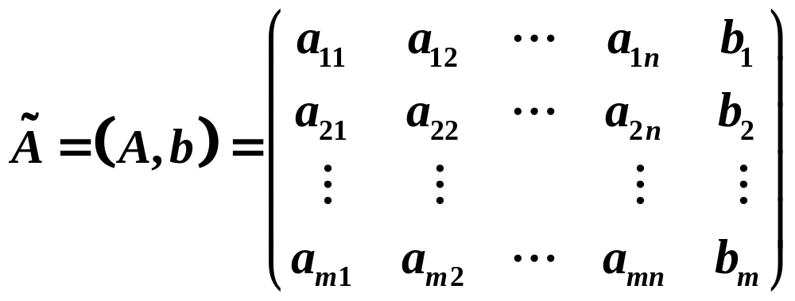
矩阵
称为线性方程组（4.1）的增广矩阵.
一、高斯消元法
消元法的基本思想是通过同解变换把方程组
化成容易求解的方程组.

Slide 6
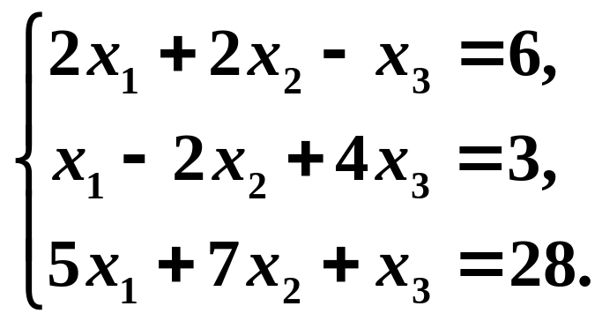


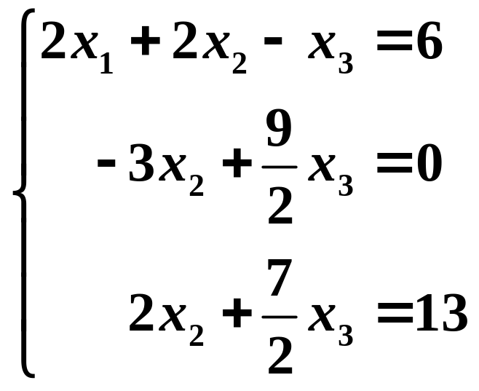
例1 解线性方程组
①
解 方程组 中第二个与第三个方程分别减去
第一个方程的 倍与 倍，得
①
②

Slide 7

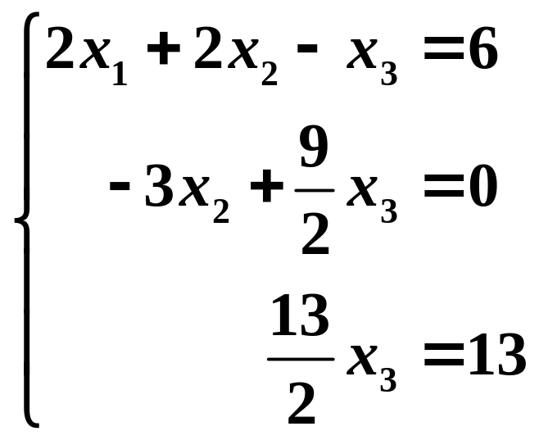
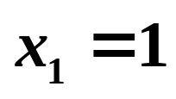
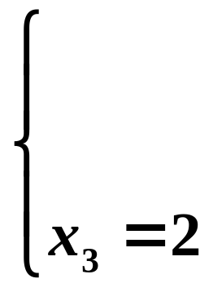
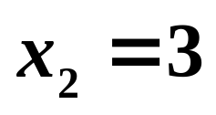

再将方程组 中第三个方程加上第二个方程的
倍，得
②
由 的
值回代
这种解法就称为高斯消元法，
它分为消元过程和回代过程两个部分.

Slide 8
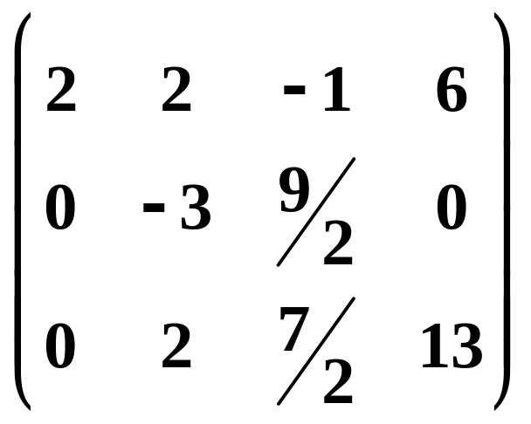
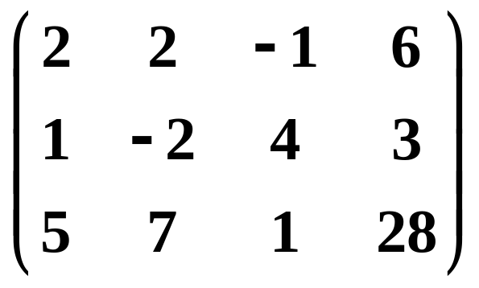
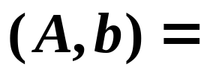

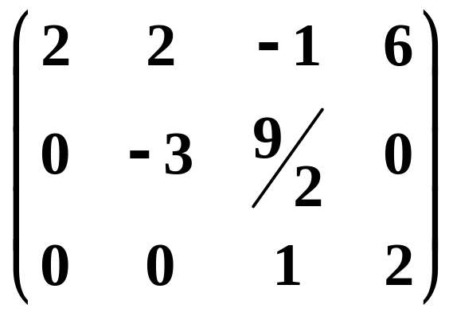
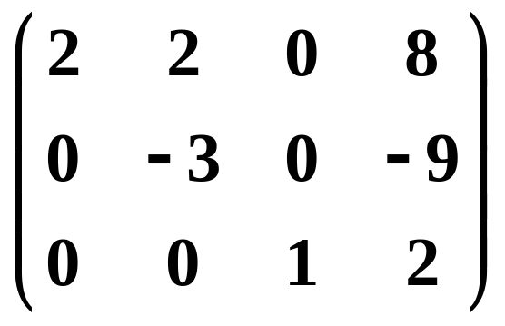
二、增广矩阵的初等行变换
上面的求解过程也可以用方程组 的增广
矩阵的初等行变换来表示：
①

Slide 9
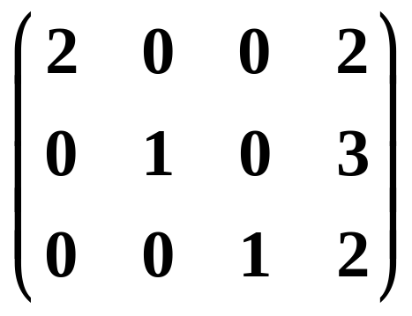
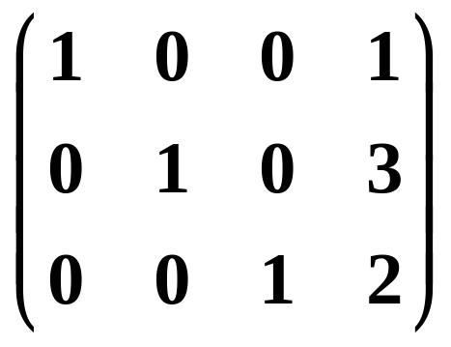
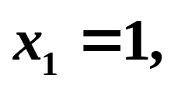
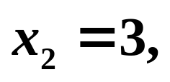
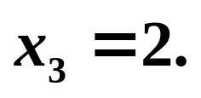
由最后一个矩阵得到方程组的解为：
由此可以看出，解线性方程组时，只需写出方程组的增广矩阵，再对增广矩阵施行初等行变换，化成行最简形阶梯矩阵即可.

Slide 10
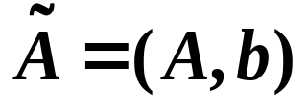
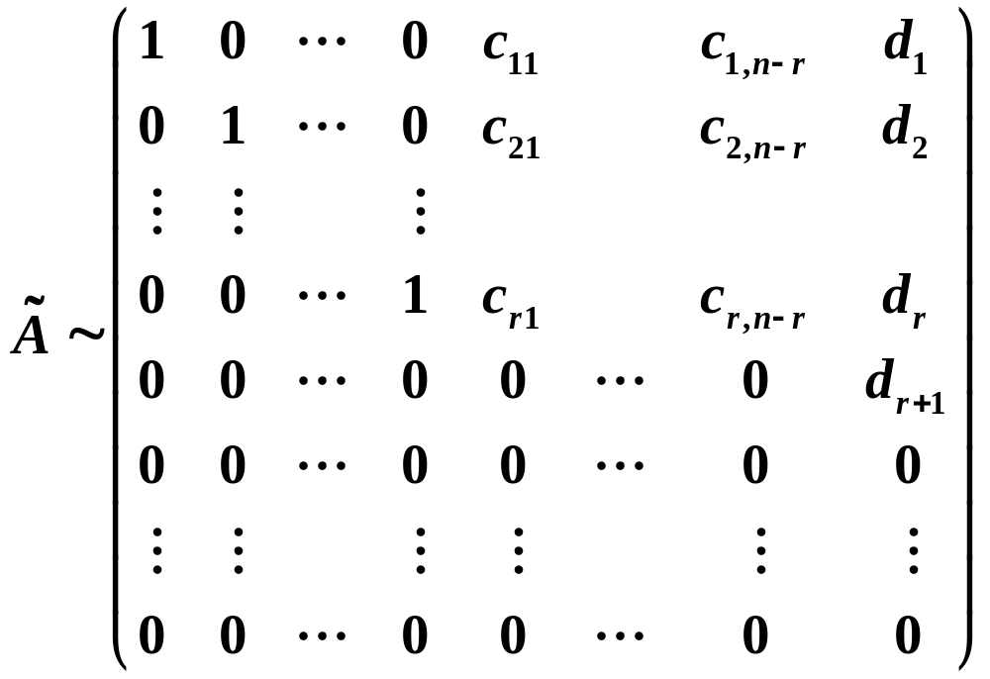
一般地，假设线性方程组（4.1）的增广矩阵
经初等行变换，化成如下的行最简形
阶梯矩阵：
（4.2）
~

Slide 11
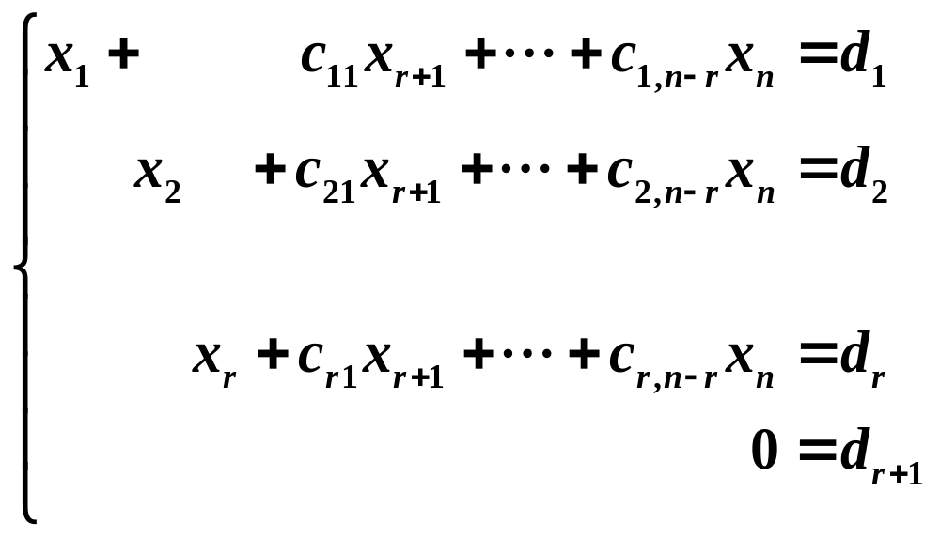
相应的线性方程组为
（4.3）
显然，方程组（4.3）与（4.1）为同解方程组.

Slide 12
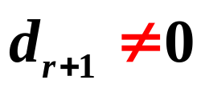
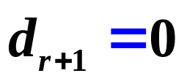

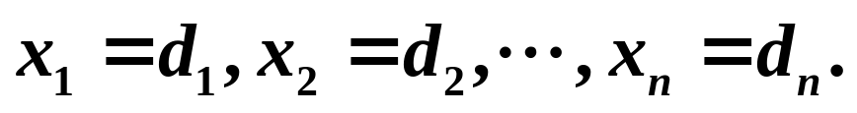

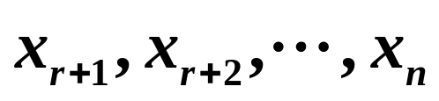
由方程组（4.3）可直接得到：
1.如果方程组（4.3）中 ，则方程 组无解.
2.如果方程组（4.3）中 ，又有以下
两种情况：
（1）若 ，则方程组有唯一解
（2）若 ，则将 作为
自由未知量，方程组（4.3）变为

Slide 13
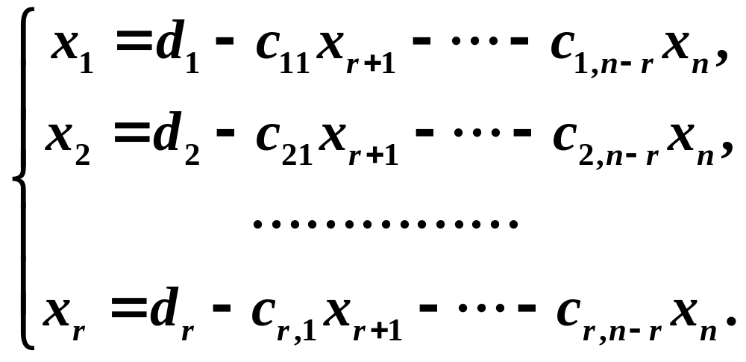
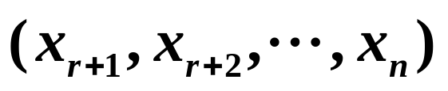
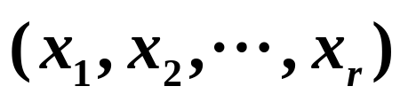
（4.4）
对 的每一组值，
的值是唯一确定的，因此方程组有无穷多个解.

Slide 14
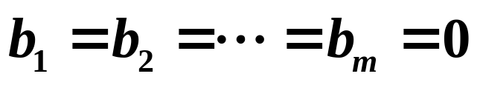


注意：当方程组（4.1）为齐次线性方程组时，
即 ，则
3.若 ，齐次线性方程组只有零解.
4.若 ，齐次线性方程组有无穷多个非零解.

Slide 15
三、小结
线性方程组的解法：
（1）应用克莱姆法则
特点：只适用于系数行列式不等于零的情形，
计算量大，容易出错，但有重要的理论价值，可
用来证明很多命题．
（2）利用初等变换
特点：适用于方程组有唯一解、无解以及有
无穷多解的各种情形，全部运算在一个矩阵（数
表）中进行，计算简单，易于编程实现，是有效
的计算方法．

